Slide 1

1
Система работы
по профессиональной реабилитации инвалидов на рынке труда
в Красноярском крае
Зубарева Ирина Александровна
Начальник отдела материальной поддержки безработных и специальных программ агентства труда и занятости населения Красноярского края
2021

Slide 2



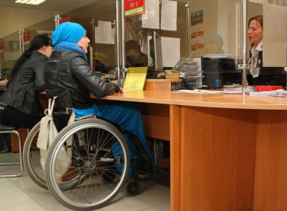
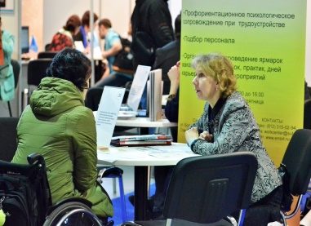
Трудоустройство инвалидов
2
По данным Пенсионного фонда РФ на 01.09.2021 года в Красноярском крае проживает 178,3 тыс. инвалидов, из них
82,1 тыс. человек трудоспособного возраста, в том числе:
19,2 тыс. человек занятых трудовой деятельностью (23,4%)
Ежегодно при содействии службы занятости
трудоустраиваются
более 5,5 тыс. инвалидов (жителей края).

Slide 3



Межведомственное взаимодействие
3
Федеральные органы исполнительной власти, Федеральный центр компетенций в сфере занятости «ВНИИ труда» Минтруда
Направление предложений
Отраслевые министерства Красноярского края
Трудоустройство инвалидов в краевые подведомственные учреждения
Общественные организации
инвалидов (ВОИ, ВОГ, ВОС)
и СОНКО
Реализация дорожной карты
Агентство труда и занятости населения
Главы муниципальных образований
Вовлечение инвалидов в трудовую деятельность
Работодатели и профсоюзные организации, союзы промышленников и предпринимателей
Информирование о мероприятиях и программах
Главное бюро медико-социальной экспертизы
Соглашение об информационном взаимодействии

Slide 4


4
Краевой уровень
Создан Совет по делам инвалидов при Губернаторе Красноярского края
Создана межведомственная комиссия края для рассмотрения вопросов по повышению уровня занятости инвалидов трудоспособного возраста
Краевой уровень
Создана и реализуется краевая дорожная карта по профессиональной реабилитации на рынке труда
Вопросы трудоустройства инвалидов рассматриваются на заседаниях краевой трехсторонней комиссии по регулированию социально — трудовых отношений
До всех органов исполнительной власти края доводятся контрольные показатели по трудоустройству инвалидов в подведомственные учреждения
Лучшие практики трудоустройства инвалидов тиражируются в СМИ

Slide 5

5
Муниципальный уровень
Во всех муниципальных образованиях созданы комиссии по делам инвалидов
Разработаны муниципальные дорожные карты по трудоустройству инвалидов с учетом специфики территории
Муници-пальный уровень
До Глав муниципальных образований доводятся контрольные показатели по вовлечению инвалидов в трудовую деятельность
Формируются паспорта на всех инвалидов трудоспособного возраста, которым органами МСЭ показано трудоустройство
Центрами занятости населения осуществляется проектный подход по трудоустройству инвалидов совместно с муниципальными образованиями

Slide 6




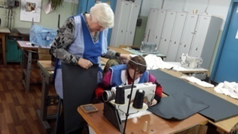
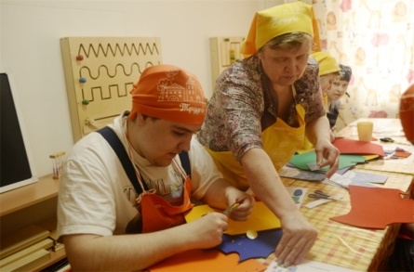
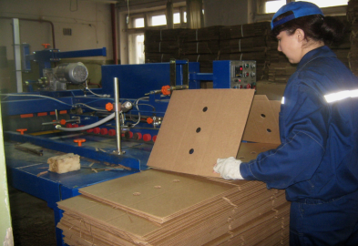
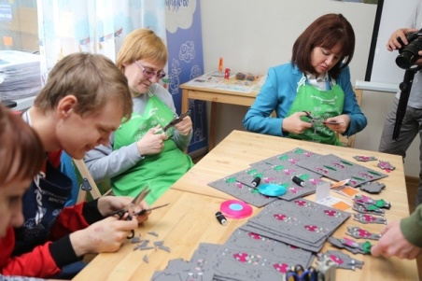

6
Работа с общественными организациями инвалидов
и социально ориентированными некоммерческими организациями (СОНКО)
Агентство труда и занятости населения Краснояр-ского края
Реализуется Дорожная карта по профессиональной реабилитации инвалидов на рынке труда
Всероссийское общество инвалидов;
Всероссийское общество глухих;
Всероссийское общество слепых
Оснащаются рабочие места для инвалидов и организуются стажировки инвалидов за счет средств субсидии из краевого бюджета
Проводятся совместные семинары, круглые столы, где вырабатываются предложения по совершенствованию мероприятий по трудоустройству инвалидов с учетом изменений рынка труда
Создаются интегрированные мастерские, где инвалиды проходят профессиональное обучение, получают первичную социальную и трудовую адаптацию, после чего в рамках сопровождаемого трудоустройства начинают трудовую деятельность на предприятиях
СОНКО

Slide 7
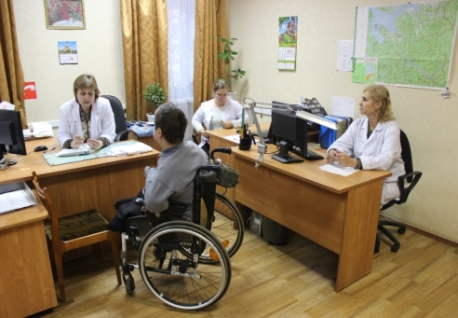
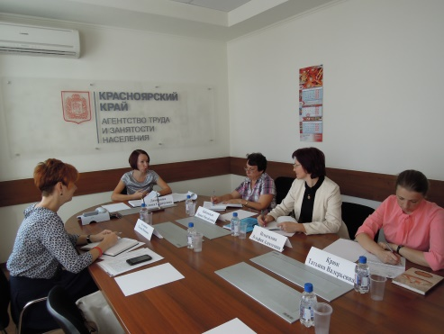




7
Взаимодействие с учреждением
медико-социальной экспертизы
Реализация соглашения об информационном взаимодействии при реализации индивидуальных программ реабилитации или абилитации инвалидов (ИПРА)
В рамках соглашения агентство и бюро МСЭ разрабатывают предложения по внесению изменений в НПА, проводятся консультации для инвалидов, совместные семинары, круглые столы, совещания
Анкетирование инвалидов, не обратившихся в центры занятости населения, для формирования банка данных инвалидов, готовых к трудоустройству

Slide 8

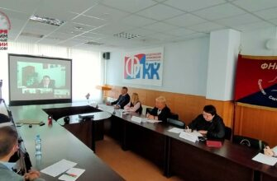

8
Взаимодействие с работодателями, профсоюзными организациями, союзами предпринимателей
Участие работодателей в Региональном совете кадровиков, целью которого является выработка предложений, направленных на совершенствование мероприятий в области занятости, в том числе инвалидов
Союзы предпринимателей
Проведение гарантированных собеседований, аукционов специалистов, экспресс- трудоустройства, web — собеседований, предварительный подбор кандидатов
Агентство труда и занятости населения Краснояр-ского края
Профсоюзные организации
Обучение инвалидов под заказ работодателя, в том числе востребованным на рынке труда цифровым навыкам
Предоставление субсидии на возмещение затрат работодателей на оборудование (оснащение) для незанятых инвалидов рабочих мест и стажировки
Работодатели
Проведение мониторинга удовлетворенности работодателей оказанием государственных услуг и сбор предложений по совершенствованию системы работы

Slide 9

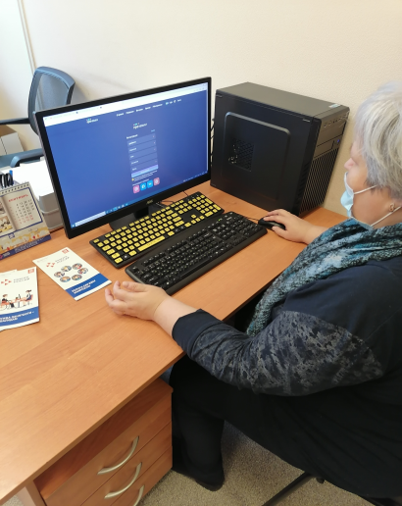
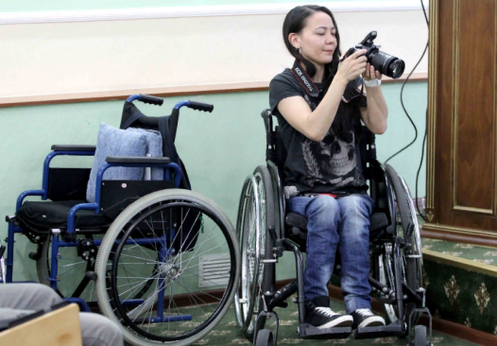
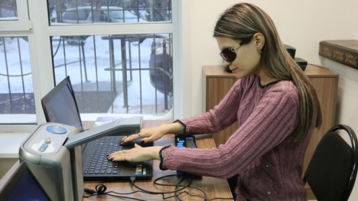
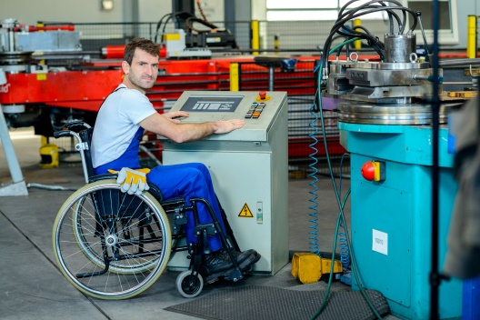
9
Дополнительные сервисы для инвалидов
Оборудование центров занятости
населения рабочих мест
для инвалидов по зрению
компьютерной техникой
Единовременная финансовая помощь
на открытие собственного дела
в размере более 190,0 тыс.рублей
Привлечение к оказанию
государственных услуг
операторов - сурдопереводчиков
«Всероссийского общества глухих»
Предоставление бытовых
услуг, оптовая и розничная
торговля, животноводство,
техническое обслуживание
и ремонт транспортных
средств, транспортные
услуги
На интерактивном портале
агентства создан online-сервис
для инвалидов «Хочу работать»
Проводится ежемесячный
мониторинг
удовлетворенности
инвалидов услугами СЗН
Ежегодно не менее 15
инвалидов получают
финансовую помощь
и открывают
собственное дело

Slide 10


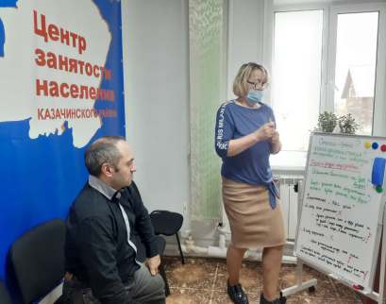
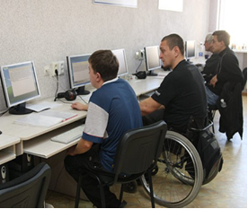
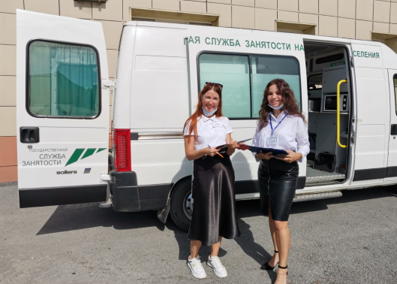
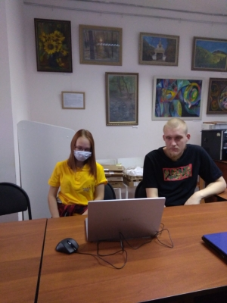
10
Реализация пилотного проекта по трудоустройству инвалидов
Пилотный проект «Трудоустройство инвалидов: интегрированный подход, с учетом жизненных ситуаций»
Восстановление трудовой активности инвалидов с низкой мотивацией к труду
Обучение востребованным на рынке труда цифровым навыкам
Выезды мобильных центров занятости в мун.образования к инвалидам, проживающим в удаленных населенных пунктах
Оказание помощи подростками из трудового отряда Главы города в прохождении обучения на цифровой платформе «Пронавыки.рф»

Slide 11



11
Проблемные вопросы при трудоустройстве инвалидов
Низкая мотивация инвалидов
Отсутствие интереса работода-телей
Отсутствие поддержки специализ.
предприятий
Причина:
Потеря права на индексацию пенсии
Причина:
Доп.затраты для работода-телей
Причина:
Продукция неконкурен-тоспособна
Решение:
Сохранение для работающих инвалидов права на индексацию пенсии
Решение:
Направление взысканных администр. штрафов за отказ в приеме на работу инвалида на возмещение затрат работодателей
Решение:
Разработка федеральной программы по поддержке специализир. предприятий. Налоговые льготы

Slide 12


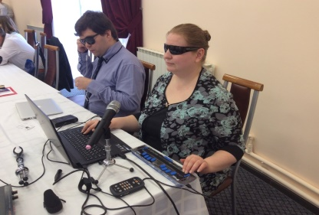
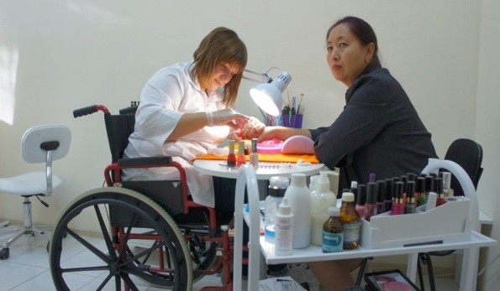
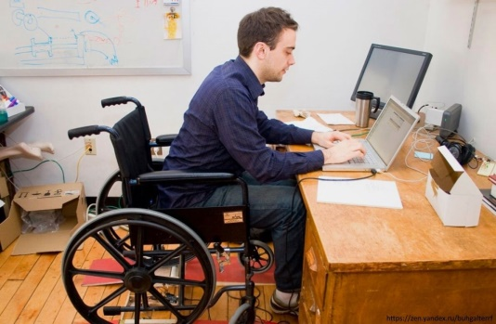
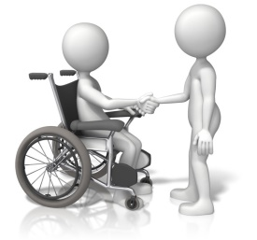
12
Итоги работы
За истекший период текущего года трудоустроены 5,2 тыс. инвалидов из 5,5 тыс. обратившихся, доля трудоустройства составила 95%
Комплекс мероприятий по профессиональной реабилитации инвалидов, реализуемый на территории края, создает условия для эффективной реализации профессионального потенциала инвалидов с учетом индивидуальных особенностей и рекомендаций индивидуальной программы реабилитации и абилитации

Slide 13
13
благодарю ЗА ВНИМАНИЕ !

